Slide 1
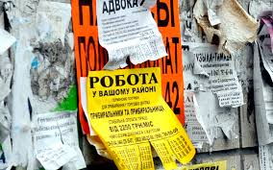
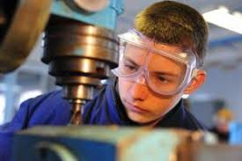
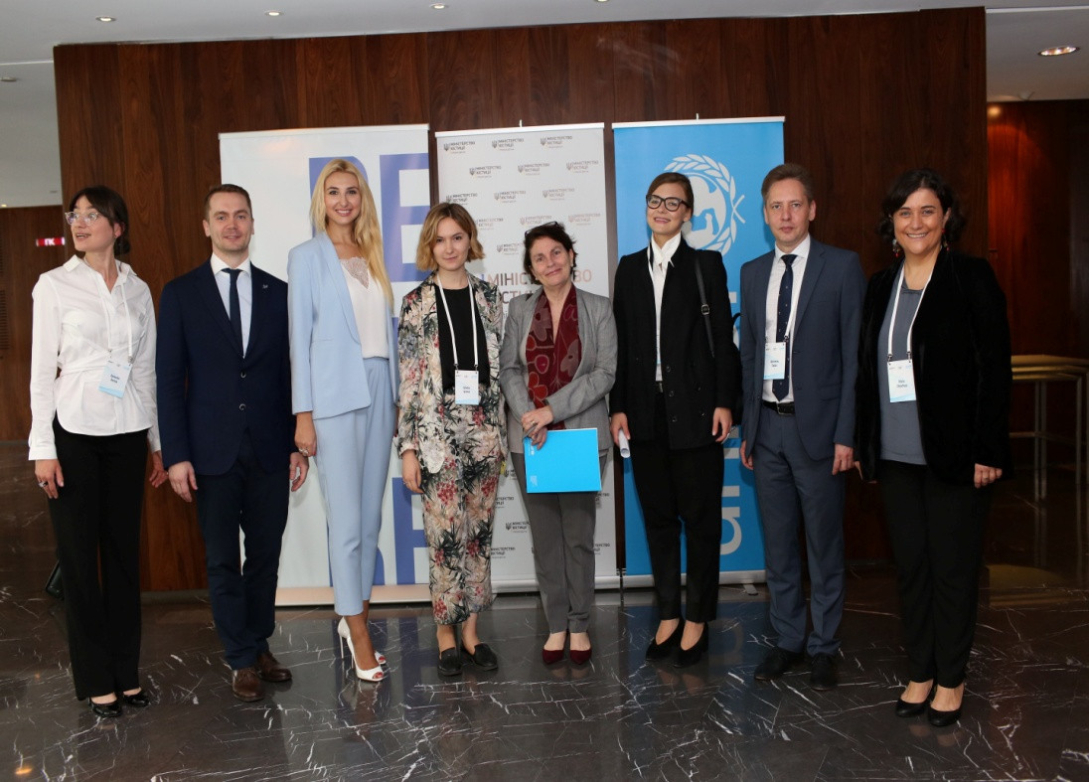
«Ми-шукаєм роботу!»
1
2
« Ми-працівники»
4
4
«Ми-Роботодавці»
«Ми- батьки»
3

Slide 2
1.Завдання .Розгадати ребус - у якому слово , що розгадуються, зображено у вигляді комбінації зображень, фігур, композицій з букв і т.інш , є одним із назви тема нашого уроку.
1
«Ми-шукаєм роботу!»

Slide 3
1.Завдання .Розгадати ребус - у якому слово , що розгадуються, зображено у вигляді комбінації зображень, фігур, композицій з букв і т.інш , є одним із назви тема нашого уроку.
«Ми-Роботодавці»
3

Slide 4
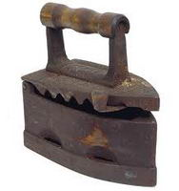
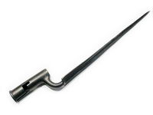
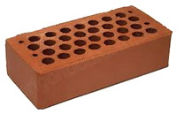
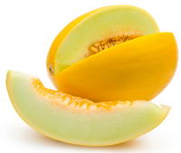
1.Завдання .Розгадати ребус - у якому слово , що розгадуються, зображено у вигляді комбінації зображень, фігур, композицій з букв і т.інш , є одним із назви тема нашого уроку.
« Ми-працівники»
2
3 = В

Slide 5
1.Завдання .Розгадати ребус - у якому слово , що розгадуються, зображено у вигляді комбінації зображень, фігур, композицій з букв і т.інш , є одним із назви тема нашого уроку.
«Ми- батьки»
4

Slide 6
1.Завдання .Розгадати ребус - у якому слово , що розгадуються, зображено у вигляді комбінації зображень, фігур, композицій з букв і т.інш , є одним із назви тема нашого уроку.
1
«Ми-шукаєм роботу!»
( Працевлаштування)

Slide 7
1.Завдання .Розгадати ребус - у якому слово , що розгадуються, зображено у вигляді комбінації зображень, фігур, композицій з букв і т.інш , є одним із назви тема нашого уроку.
«Ми- батьки»
4
(Неповнолітніх)

Slide 8
1.Завдання .Розгадати ребус - у якому слово , що розгадуються, зображено у вигляді комбінації зображень, фігур, композицій з букв і т.інш , є одним із назви тема нашого уроку.
« Ми-працівники»
2
3 = В
(Працевлаштування))

Slide 9
1.Завдання .Розгадати ребус - у якому слово , що розгадуються, зображено у вигляді комбінації зображень, фігур, композицій з букв і т.інш , є одним із назви тема нашого уроку.
3
«Ми-Роботодавці»
(Неповнолітніх)

Slide 10
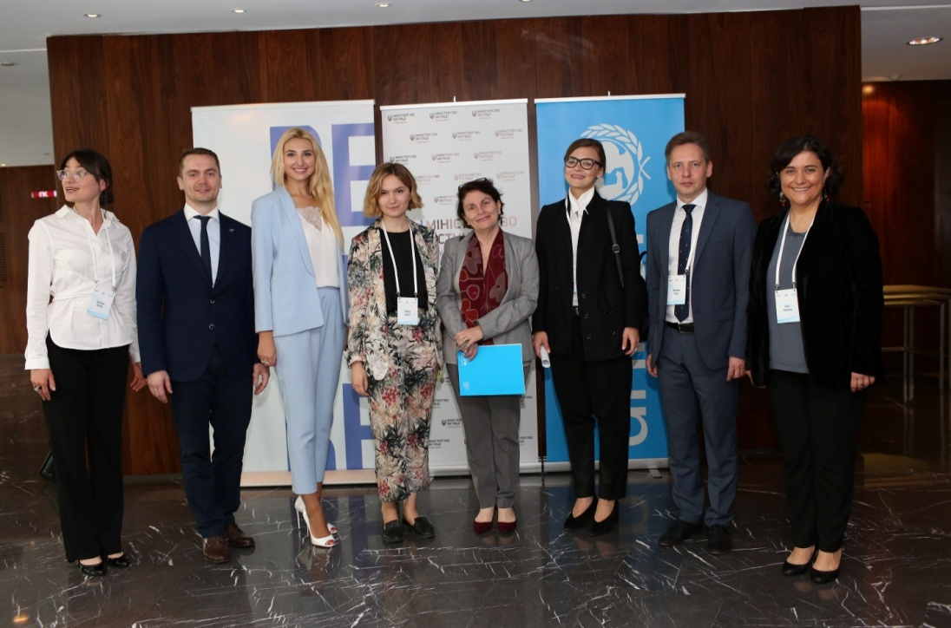
1
2
«Ми-шукаєм роботу!»
« Ми-працівники»
Тема :. Працевлаштування неповнолітніх
Практичне заняття
Мета: удосконалити вміння в учнів розв`язувати та аналізувати правові ситуації, на практиці застосовувати отриманні знання; навички працювати в групах, парах, розвивати увагу, логічне мислення, творчі здібності; виховувати почуття колективізму інтерес учнів , до практичного застосування своїх прав у галузі трудових відносин.
4
4
3
«Ми- батьки»
«Ми-Роботодавці»
2. завдання .Пригадаємо з вами основні вимоги закону щодо праці неповнолітніх виконавши тести за допомогою інтернет-ресурсу Сlasstime.

Slide 11
3 завдання. Проаналізувати ситуації ( 1 на групу), чи не було допущено порушення трудового законодавства.
1.15-річний Сергій під час літніх канікул працював у фірмі кур’єром. 28 серпня він подав заяву про звільнення з роботи у зв’язку з вступом до Технічного коледжу. Директор фірми відповів, що, відповідно до закону, звільнить його 12 вересня — після відпрацювання двох тижнів.
Допущено порушення трудового законодавства. Оскільки згідно Кодексу законів про працю України ст.38 якщо для звільнення є важливі підстави(переїзд на нове місце служби чоловіка-військовослужбовця, вступ на навчання, вихід на пенсію, хвороба тощо), доцільно вказати це в заяві,адже в цьому випадку працівник має право звільнитися раніше, ніж закінчаться вищезазначені два тижні.
2.16-річний десятикласник у вільний від навчання час улаштувався працювати у фірму. Через півроку керівник повідомив його про звільнення через постійні запізнення на роботу, за що працівнику двічі оголошували догану, а також через низьку якість роботи.
Допускається, тільки за згодою районної (міської) служби у справах дітей. При цьому звільнення з підстав, зазначених впунктах 1, 2 і 6 статті 40 цього Кодексу, провадиться лише у виняткових випадках і не допускається без працевлаштування. Ст.198
3.14-річна дівчина вирішила піти працювати у фірму «Світанок». Однак директор фірми заявила, що для оформлення на роботу їй необхідно подати свідоцтво про народження, довідку про стан здоров’я, довідку про реєстрацію за місцем проживання, а також характеристику зі школи. Дівчина не впевнена в тому, що ці вимоги законні.
Частково. Вимагати про реєстрацію за місцем проживання , а також відомості про національність, партійну належність, походження та будь-які інші документи, під час влаштування на роботу забороняється
4.16-річний хлопець був прийнятий на роботу токарем на період шкільних канікул. Йому було встановлено 8 год.робочий день — п’ять днів на тиждень, вихідні дні — понеділок і вівторок. У вихідний день його терміново викликали на роботу, запропонувавши протягом тижня вийти на нічну зміну.
Забороняється залучати працівників молодше вісімнадцяти років до нічних, надурочних робіт і робіт у вихідні дні ,від 16 до 18 років — 36 годин, якщо неповнолітній працює в період канікул чи вже не навчається.

Slide 12
4 завдання. Розшифруйте анаграми (по 2 на групу)
Анаграми | Слова
РДВТУОА НЖАКИК
ПАТСУДВІК
ПОСАТРП
ЙВДРИОУТ РОІОВДГ
ЕАОБОВТОДЬЦР
ЕМРЗЮЕ
ІЦВАНРИПК
ЛГРПОУ
трудова книжка
відпустка
паспорт
трудовий договір
роботодавець
резюме
працівник
прогул

Slide 13
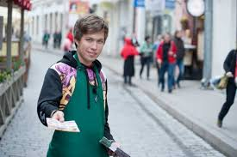
5 .завдання. Імітаційна (рольова гра).
Неповнолітній
Толерантно, аргументовано переконати взяти на роботу. І якщо по всіх питаннях досягли згоди, переконати у укласти трудовий договір у письмовій формі.
Вам 15 років . Закінчили 9 клас. Добре знаєте законодавство і під час літніх канікул вирішили влаштуватися на роботу рекламним агентом чи курєром,та звернулись у поліграфічне видавництво «А-Прінт». Видавництво зацікавлене у Ваших послугах тоді ………
……Проведіть переговори щодо укладання трудового договору
Директор видавництва
Видавництво зацікавлене у послугах неповнолітніх,оскільки працівників бракує - літо пора відпусток, а на роботі неповнолітніх можна зекономити …Вас беруть на роботу,але переконують у недоцільності укладання трудового договору у письмовій формі.
В цей час учні класу виступають в ролі експертів. Після співбесіди школярі висловлюють свою думку з питань проведення співбесіди
6 .завдання. інтерв’ю неповнолітніх, щодо актуальності працевлаштування на період канікул

Slide 14
7. завдання. Зібрати папку з основними документами, для особи яка прийшла влаштовуватися на роботу.
15-річний випускник 9 класу на період канікул уперше влаштовується кур’єром;
Заява, паспорт, дозвіл батьків на працевлаштування, документ про освіту довідка про проходження медичного огляду, реєстраційний номер платника податків
2. 40-річний чоловік влаштовується на роботу водієм інкасаторської машини.
Заява, паспорт, трудова книжка, водійські права, довідка про проходження медичного огляду, реєстраційний номер платника податків.
3. 30-річний випускник медичного університету влаштовується на роботу лікарем;
Заява, паспорт, трудова книжка, диплом про закінчення
вищого навчального заклад , довідка про проходження медичного огляду,
реєстраційний номер платника податків
4. 19-річна випускниця коледжу вперше влаштовується продавцем магазину
Заява, паспорт, Документ про кваліфікацію (диплом,посвідчення тощо), довідка про проходження медичного огляду , реєстраційний номер платника податків

Slide 15
8. завдання. Правова задача . Розташуйте зазначених осіб відповідно до тривалості їхнього робочого часу (від найменшого до найбільшого)
3
А. 17-річний слюсар СТО, який працює після закінчення загальноосвітньої школи
4
Б. 26 річний водій машини швидкої екстреної допомоги
1
В. 16-річний десятикласник, який працює промоутером протягом
навчального року після занять.
2
Г. 14-річна учениця, яка працює кур’єром під час літніх канікул.
9. Чи є серед Вас хто намагався на канікулах влаштуватись на роботу?

Slide 16
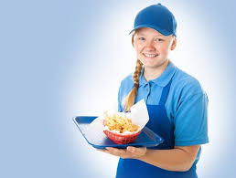
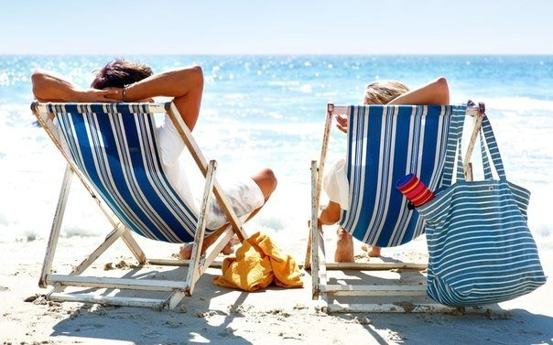
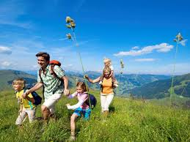
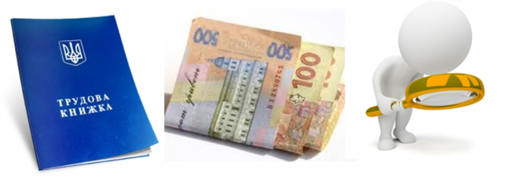
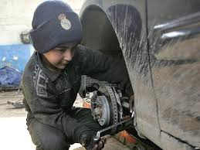
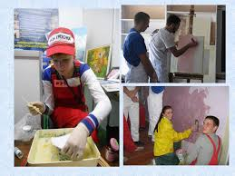
10 завдання. «Де логіка?» Проаналізувавши 3 зображення назвати норми за текстом - КЗпП.
1
(Обідня перерва,або відпочинок)
2
(Відпустка)
3
(Звільнення)
4
(Робочий час)

Slide 17
Рефлексія
Перш ніж приступити до роботи, потрібно укласти_________________ . На
загальних умовах на роботу можуть прийняти особу, яка досягла ___років. За
згодою батьків, на роботу може влаштуватися і ___річна особа. Основний
нормативний акт, який регулює відносини у трудовій сфері –_________________
_______________________ При прийомі на роботу, повнолітня особа має надати
_________, ___________________та__________. Підставою для звільнення є
_______ без поважних причин, а також поява на робочому місці у стані
_________________________. Не допускається звільнення працівника у той час,
коли він знаходиться у __________. У день звільнення працівнику мають
видати ___________________ та провести ________________________
трудовий договір
16
14
Кодекс законів
про працю
паспорт
трудову книжку
диплом
прогул
алкогольного сп'яніння
відпустці
трудову книжку
грошовий розрахунок
Кодекс законів про працю, паспорт,трудова книжка, трудовий договір, диплом, алкогольне сп'яніння, відпустка,грошовий розрахунок

Slide 18
Домашнє завдання
Повторити матеріал з теми : Неповнолітні у трудових правовідносинах
Надіюсь, що уміння, які ви здобули сьогодні, знадобляться вам у житті.
Бажаю успіхів!

